Slide 1

учитель физической культуры
МБОУ Вятская СОШ
Некрасовского муниципального района
Ярославской области
Тихонова Елена Юрьевна

Slide 2

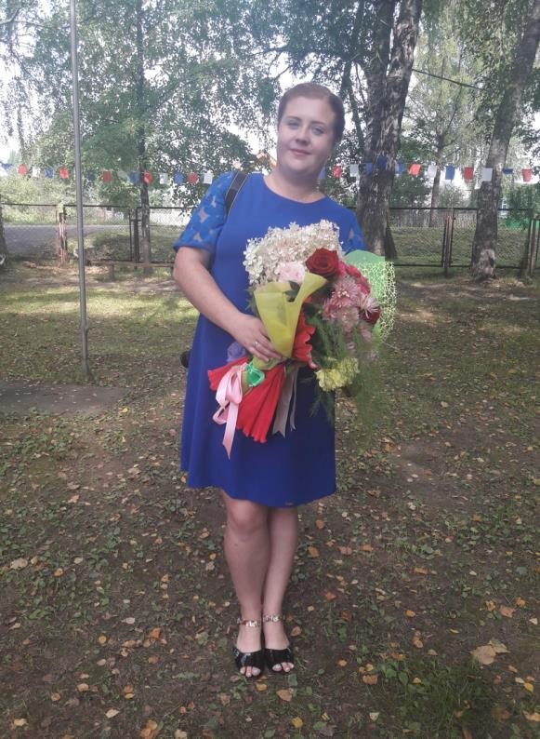
«Человек вырастает по мере того, как растут его цели».
Иоганн Шиллер

Slide 3
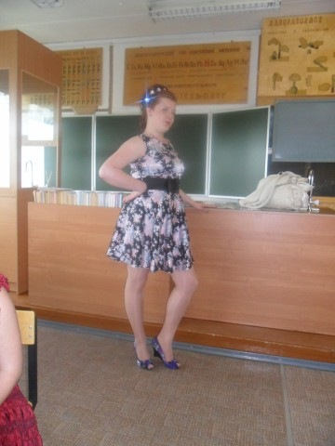
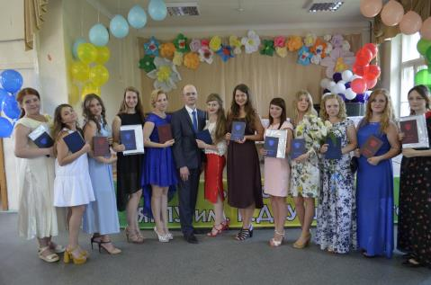
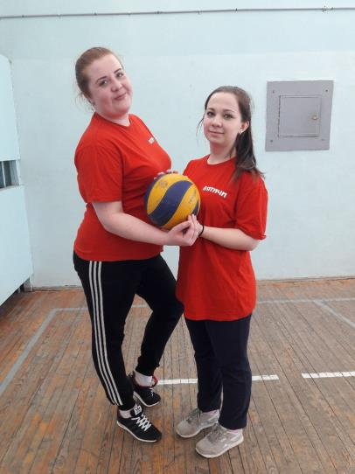
Резюме
08.02.1994 г. Симферополь, Крым – место моего рождения
1.09.2000-30.06.2011 - обучение в школе.
1.09.2011-1.07.2016 – обучение в Ярославском педагогическом университете имени
К.Д. Ушинского на педагогическом факультет.
1.09.2017 – начала свою педагогическую деятельность в МБОУ Вятская СОШ.

Slide 4
В чем суть челночного бега?
Челночный бег является важной частью тренировок баскетболистов, волейболистов, спринтеров, боксёров, футболистов. Этот вид бега помогает развивать выносливость, ловкость и координацию, а также увеличивать стартовую скорость.

Slide 5
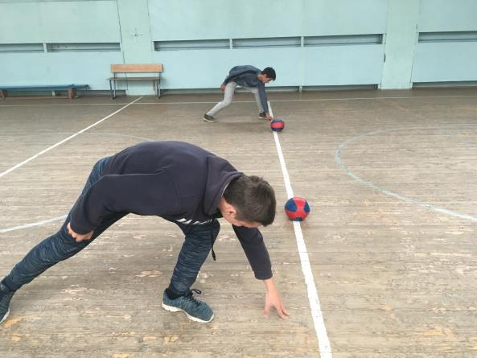
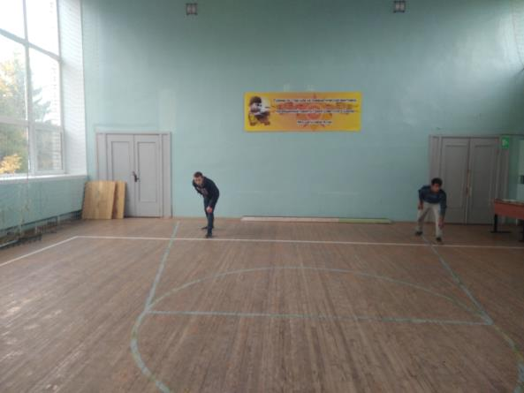
Техника челночного бега
У челночного бег, как и у любого другого , есть своя техника, пренебрегать которой не рекомендуется, так как это может отразиться на результатах.

Slide 6
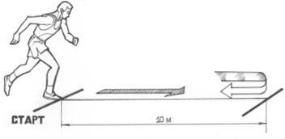
Правила тренировок :
Соблюдая правила, можно быстро увеличить свои нормативные показатели:
регулярно делать разминку;
нагрузка должна быть также регулярной и зависеть от Вашей физической формы;
тренироваться надо через день.

Slide 7
Старт челночного бега
Когда производится сигнал о начале забега, резко оттолкнитесь от земли левой ногой, выбрасывая тело вперед. Толчковая нога должна создавать инерцию, правильный выброс. При этом важно одновременно осуществить подъём корпуса вверх, помочь телу вобрать толчок и воспользоваться им.

Slide 8

Этапы подготовки к челночному бегу
Разминка.
Регулярность тренировок.
Растяжка икроножных мышц.

Slide 9
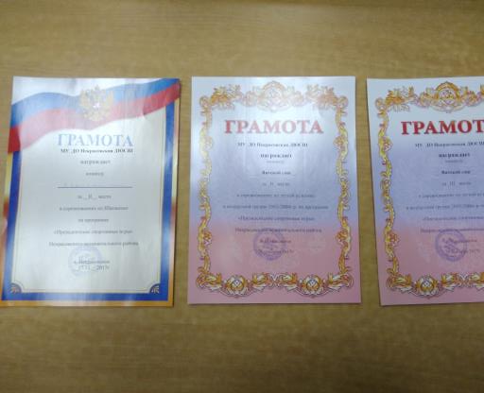
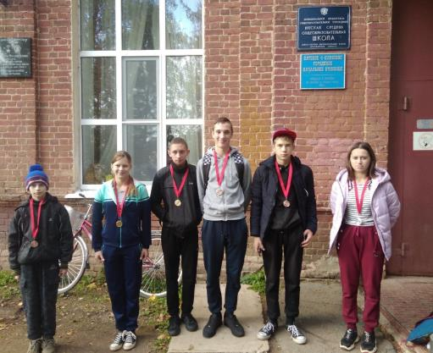
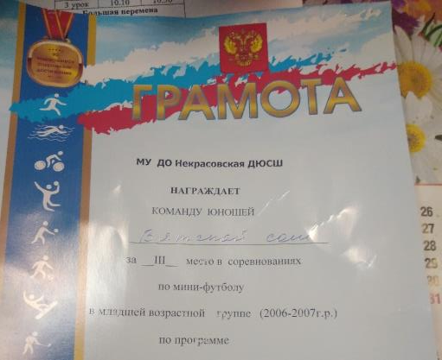
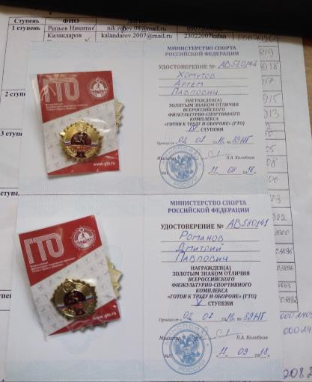
Мы часто ездим на различные спортивные мероприятия и занимаем призовые места. Я очень горжусь своими воспитанникам!

Slide 10
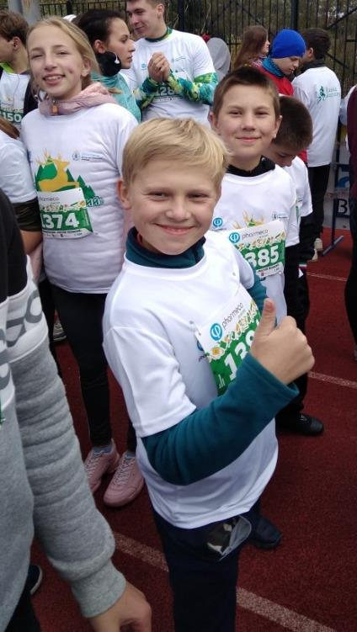
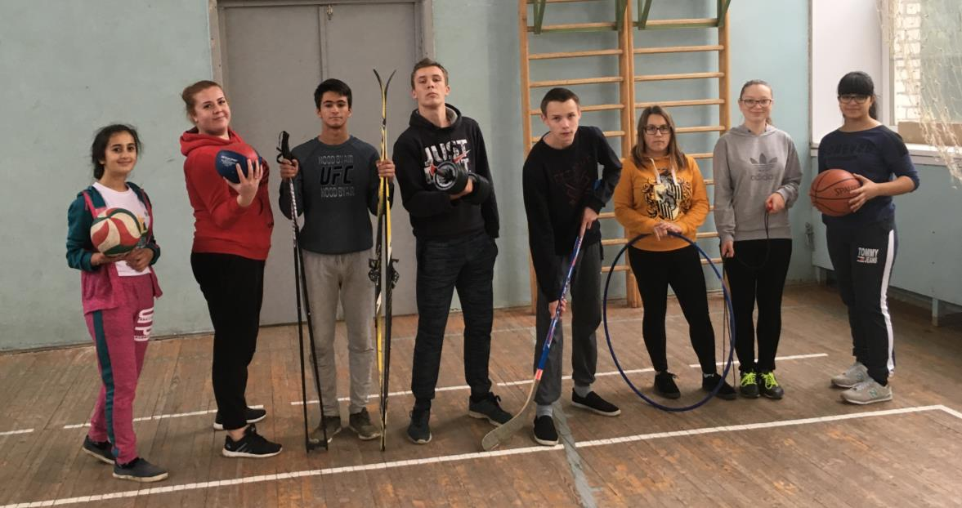
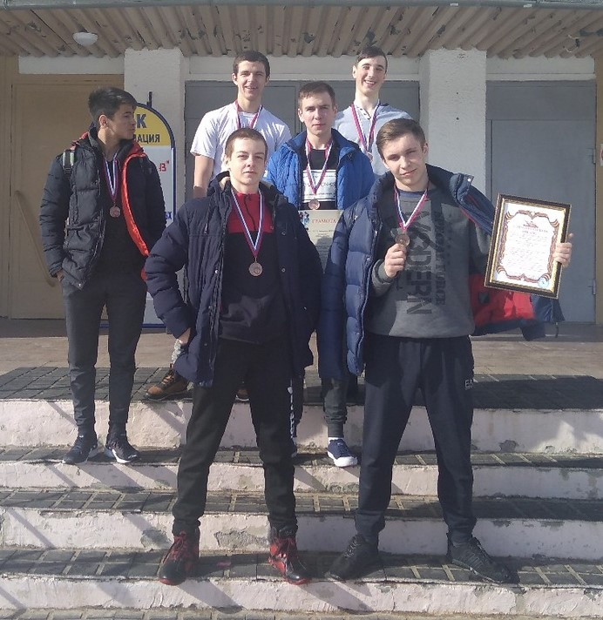
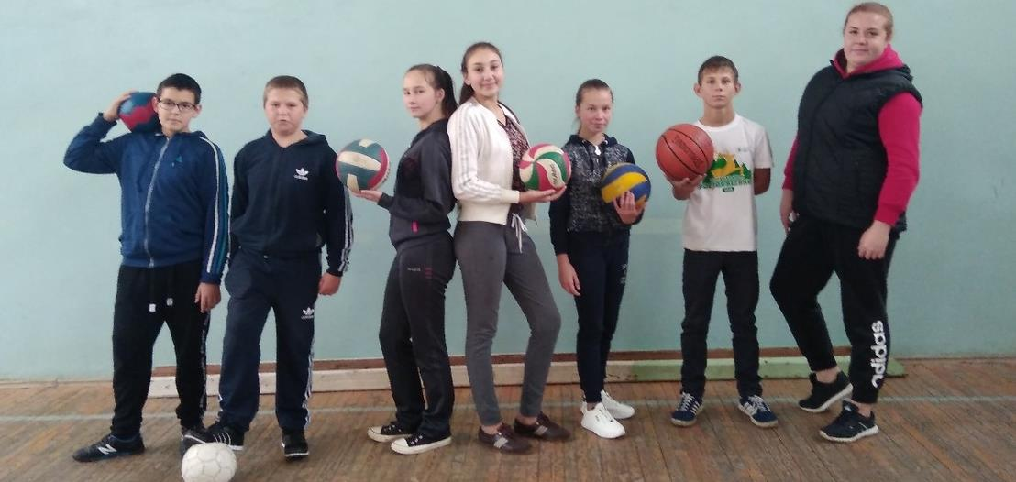

Slide 11
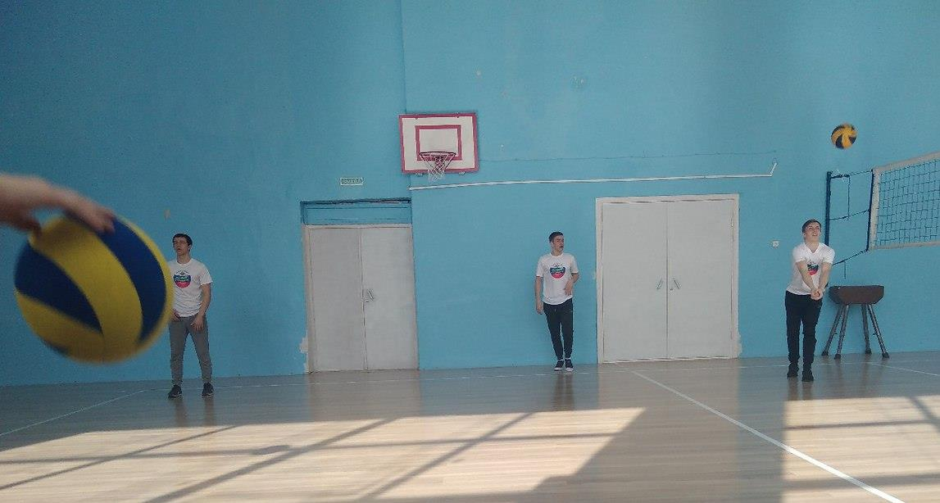
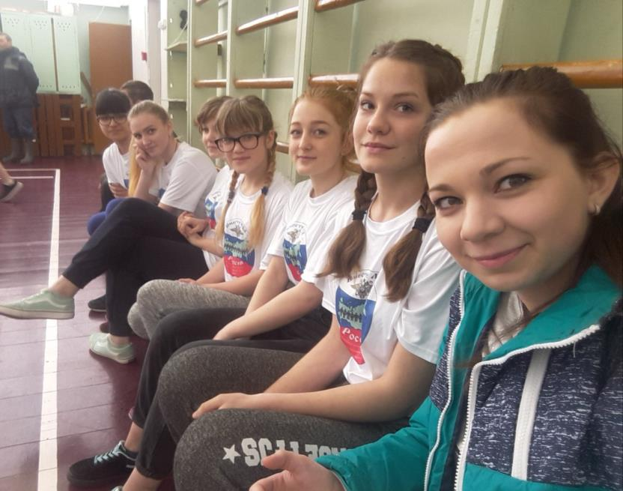
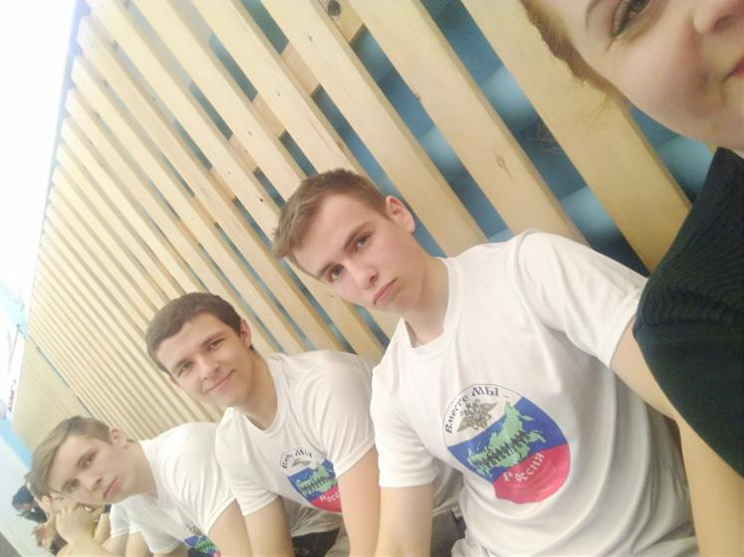
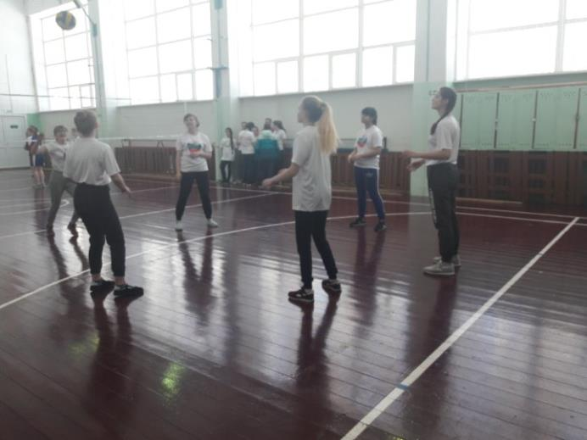

Slide 12

Спасибо за внимание)))

